Slide 1
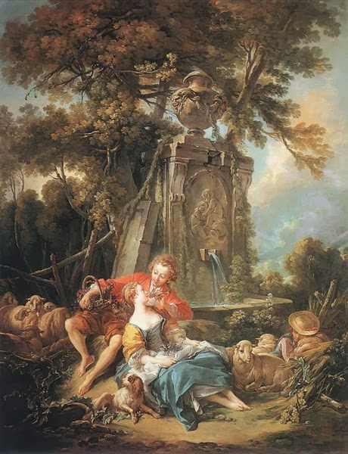
A R C A D I S M O
OU
NEOCLASSICISMO
Pastoral de outono, por François Boucher.
Representação do Pastoralismo.

Slide 2
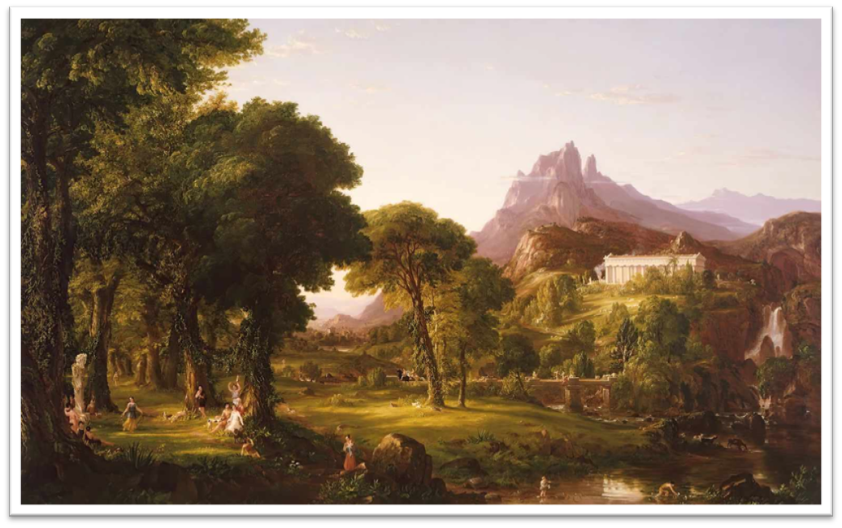
ARCADISMO
O nome desta escola Literária é uma referência à Arcádia, região bucólica do Peloponeso, na Grécia, tida como ideal de inspiração poética.
Peloponeso, região da Grécia Antiga, onde havia a ÁRCÁDIA LITERÁRIA

Slide 3
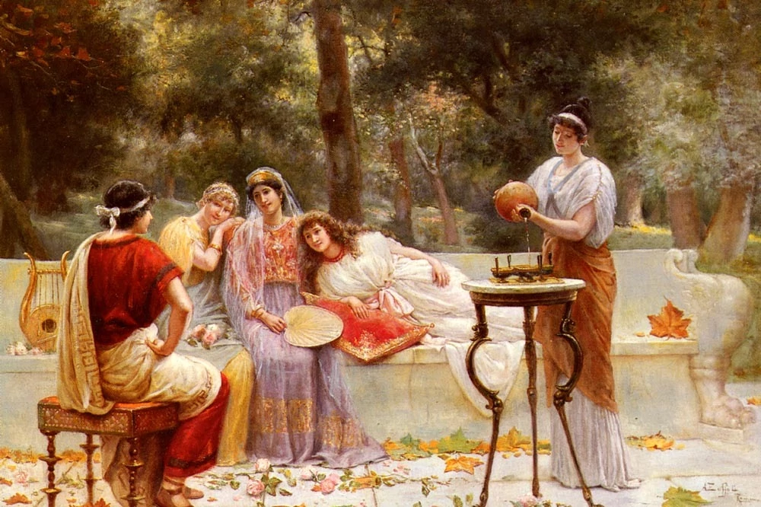
ORIGEM DO NOME
Arcadismo – deriva da palavra Arcádia – região do Peloponeso, Grécia, considerada a morada dos deuses. Lá habitavam pastores que, além do pastoreio, dedicavam-se à poesia.
Surgimento de Arcádias portuguesas: grupos de poetas desejosos por redescobrir o equilíbrio e a sabedoria da antiguidade greco-latina ou clássica. Daí, o nome NEOCLASSICISMO.

Slide 4
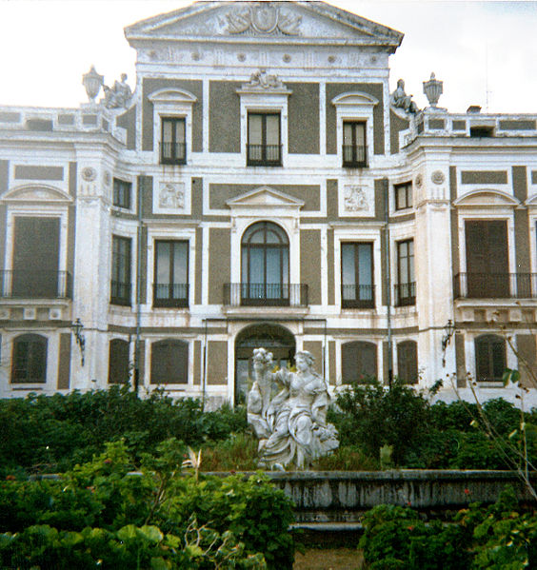
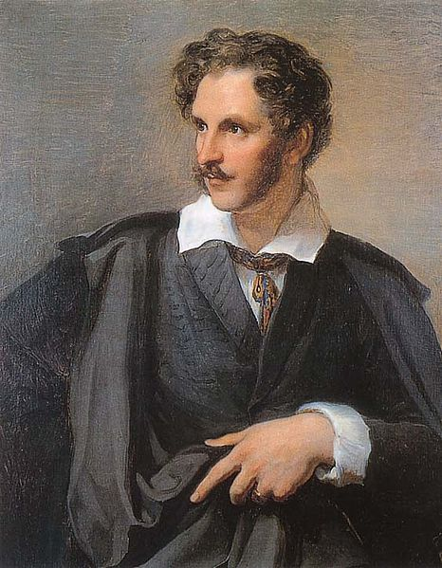
N E O C L A S S I C I S M O
Movimento estético: artistas e intelectuais voltados aos combates da mentalidade religiosa e da arte Barroca, por meio do resgate do racionalismo e do equilíbrio Clássico do século XVI.
Vincenzo Camuccini, de August Grahl (1791-1868)
Samuele Piazza, Creative

Slide 5
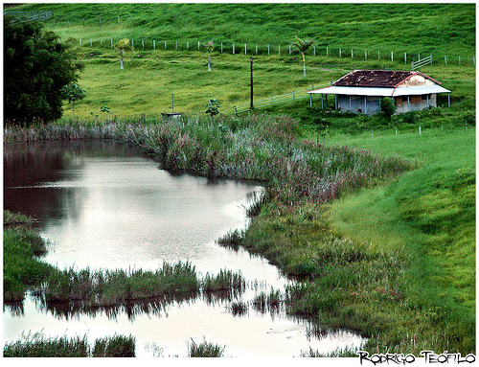
Na Itália, as reações contra o Barroco começaram nas últimas décadas do século XVII. Em 1690 fundou-se em Roma a sociedade literária – “Arcádia -, para combater o barroquismo e também de cultivar a poesia lírica amorosa, caracterizada pela graciosidade, delicadeza e bucolismo.

Slide 6
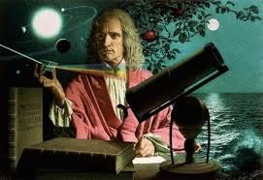
ENTENDENDO O CONTEXTO...
A luz da razão volta a brilhar forte sobre a Europa do século XVIII. (1760);
O cientista olha para o céu e se pergunta sobre a configuração das estrelas;
O filósofo questiona o direito da nobreza a uma vida privilegiada; (Justiça e Igualdade);
Assim, razão e ciência iluminam a trajetória humana, com explicações sobre fenômenos e proposições de novas formas de organizar a sociedade.
Nesse sentido, como a literatura reflete essas transformações?
Revolução Científica e Iluminismo

Slide 7
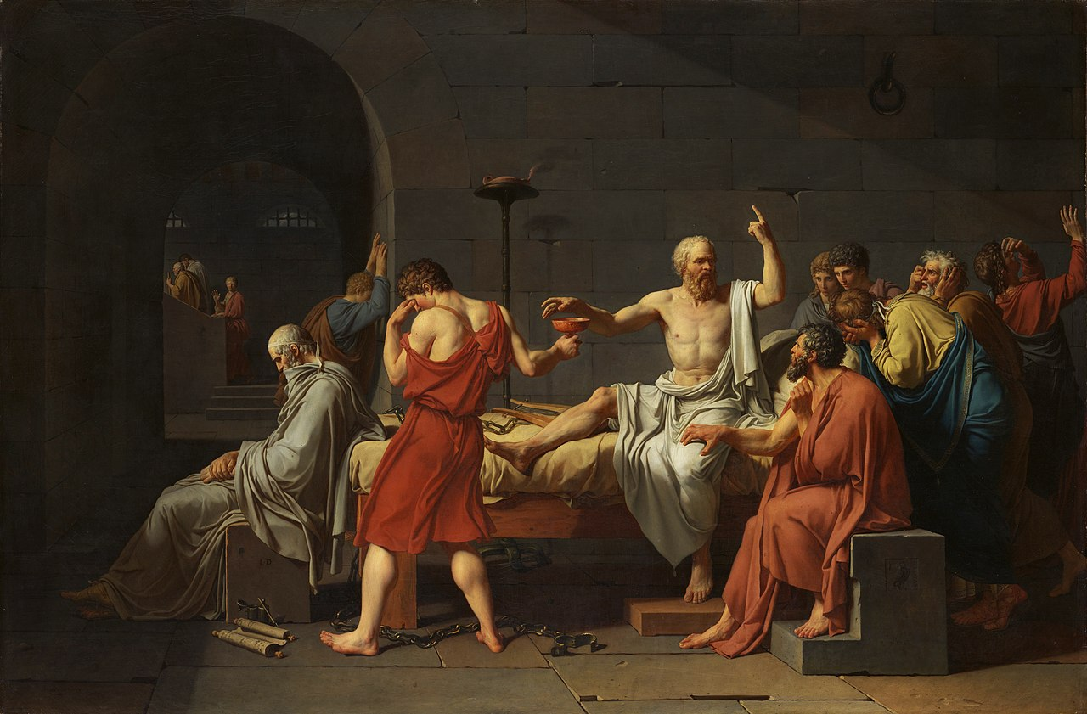
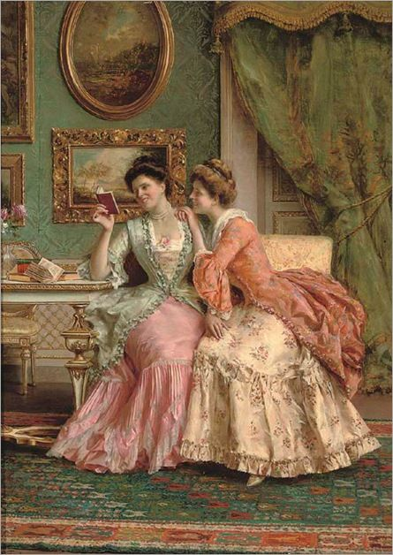

O SÉCULO DAS LUZES
A Morte de Sócrates, Jacques-Louis David, 1787. Óleo sobre tela. Metropolitan Museum of Art, Nova Iorque -EUA
O Iluminismo - Conjunto de tendências ideológicas, filosóficas e científicas desenvolvidas no século XVIII, resultante da recuperação de um espírito experimental, racional, voltado ao saber enciclopédico, científico..

Slide 8
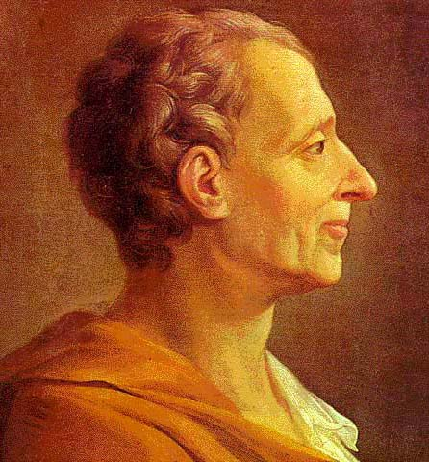
JUSTIÇA E RAZÃO = VERDADE
Os filósofos do Iluminismo (ou Ilustração) já não aceitam o "direito divino dos reis", tampouco a fé cega nos mandatários da Igreja.
Qualquer poder ou privilégio precisa-se submeter à análise racional. Agora é a razão (e não mais a crença religiosa) que surge como sinônimo da VERDADE.
Em oposição ao séc. anterior, procura-se, no séc. XVIII, simplificar a arte.
Essa simplificação ocorre na pintura, na música, na literatura e na arquitetura pelo: domínio da razão e
Imitação dos clássicos: aproximação com a natureza e valorização das atividades galantes dos frequentadores dos salões da nobreza europeia.
Montesquieu, filósofo iluminista

Slide 9
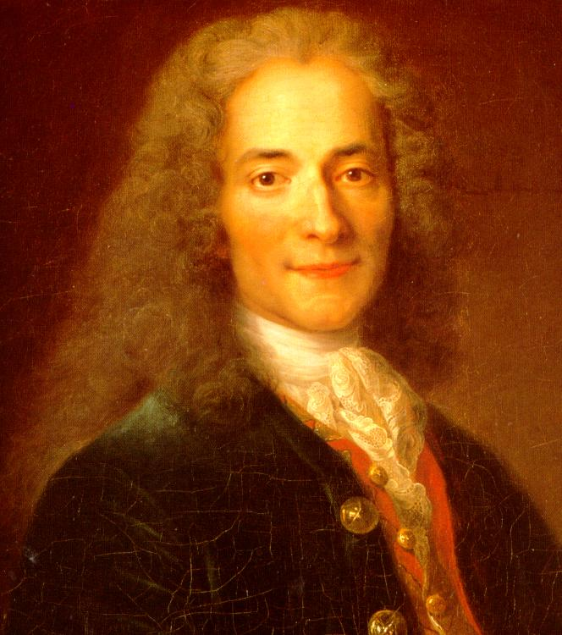
CONTEXTO HISTÓRICO /SOCIAL - ARCADISMO
As manifestações artísticas (Arcadismo ou Neoclassicismo) refletem a ideologia da classe aristocrática decadente e da alta burguesia. Insatisfeita com: o absolutismo real, a pesada solenidade do Barroco, formas sociais de convivência rígidas, artificiais e complicadas.
Mudanças estéticas: base uma revolução filosófica: o Iluminismo.
Os iluministas conciliaram interesses da burguesia com certas parcelas da nobreza, mediante a celebração do despotismo esclarecido - valorizam reis e príncipes que se cercavam de sábios para gerir os negócios públicos.
Os revolucionários pensamentos de Voltaire, Montesquieu, Diderot e outros afirmam que o poder de compreender, resolver e decidir todas as coisas implica possuir o poder da razão.
Voltaire, filósofo iluminista

Slide 10
CONTEXTO MUNDIAL POLÍTICO E SOCIAL
=> A publicação da Enciclopédia, em 1751, na França, marca uma nova etapa na vida cultural europeia.
Iluminismo – Século da Luzes. “OUSE SABER”.
Na Europa houve a 1ª Revolução Industrial (Inglaterra - 1760);
Independência dos EUA (1776);
Revolução Francesa (1789);
Conjuração Mineira (1789);
O povo gritava por independência, por Revolução;
=> Reação contra a linguagem rebuscada e as preocupações religiosas e excessos do Barroco.

Slide 11
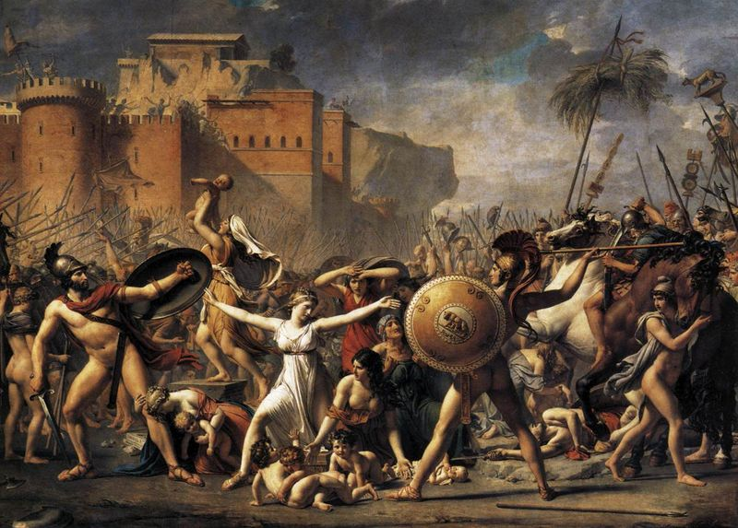
O rapto das Sabinas O Rapto das Sabinas, por Jacques Louis David, 1796/99

Slide 12
Arcadismo= Neoclassicismo
Na pintura e escultura:
Temas clássicos: romanos ou gregos
Figuras vistas de longe
Expressões frias e neutras
Equilíbrio na distribuição dos elementos
O rapto das Sabinas O Rapto das Sabinas, por Jacques Louis David, 1796/99, óleo sobre tela, 330 X 425 cm

Slide 13
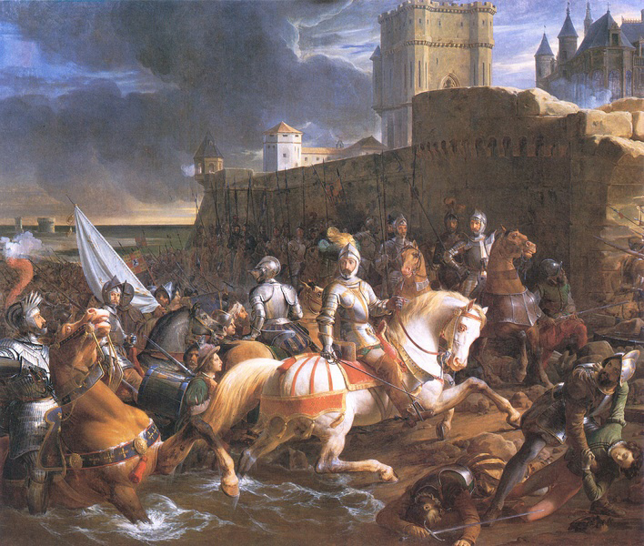
LÍNGUA PORTUGUESA, 1º ENSINO MÉDIO
NEOCLASSICISMO
François-Édouard Picot. The Siege of Calais, 1838.
Palácio de Versailles – França.

Slide 14
Principais convenções da poesia neoclássica:
1- Personagens mitológicas
2- Bucolismo e pastoralismo
3- Ambientação do locus amenus
4- Tema do fugere urbem
5- Elogio da aurea mediocritas
6- Carpe Diem

Slide 15
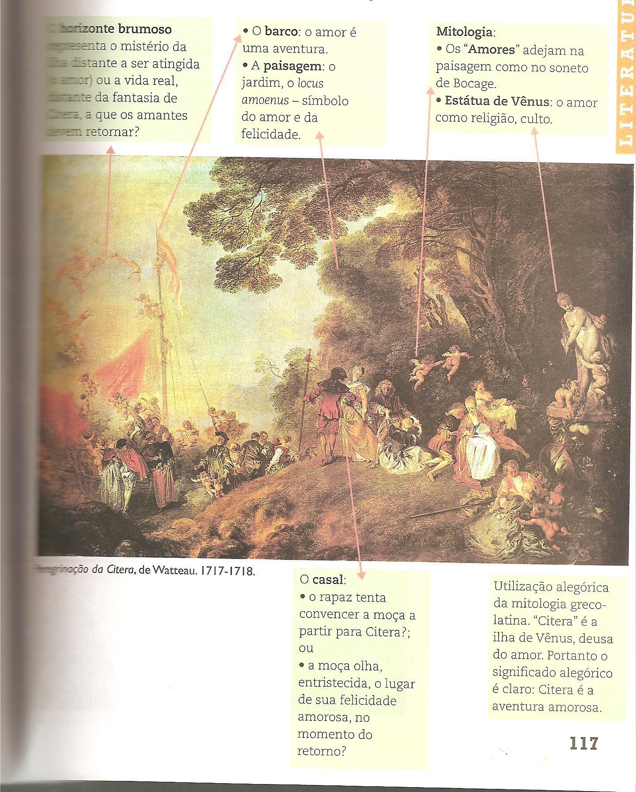
O Barco: o amor é uma aventura.
A paisagem: o jardim, o locus amoenus, símbolo do amor e da felicidade.
Mitologia
O horizonte brumoso
O casal.

Slide 16
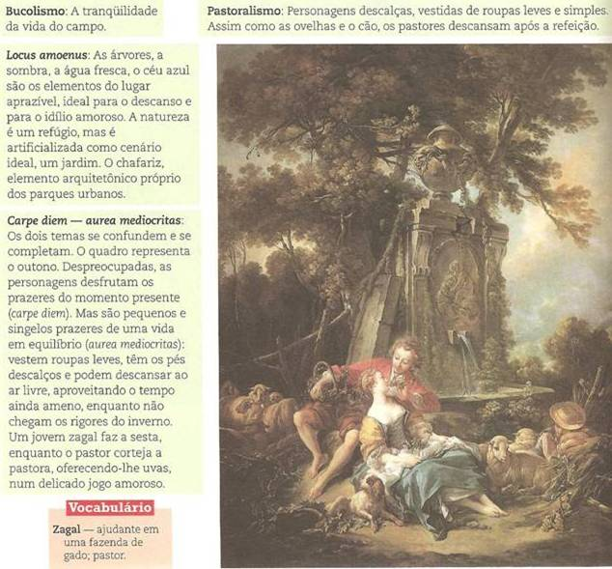

Slide 17
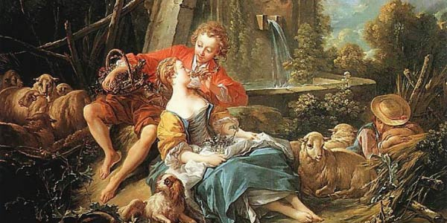
“Pastoral de Outono” de François Boucher, obra que representa o Pastoralismo

Slide 18
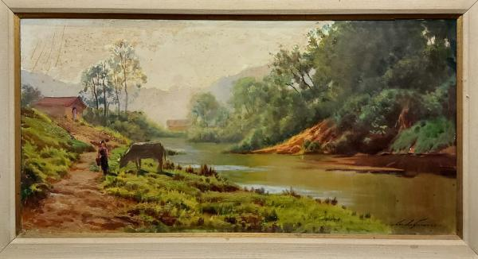
3 - BUCOLISMO
Carlos Gomes. Bucolismo . S.D
Inspiração dos poetas árcades: preceito do poeta latino Horácio, (fugere urbem) fugir da cidade.
Crença no alcance do equilíbrio e sabedoria pelo humano somente no contato com a natureza;
Poemas com temas ligados a cenários de vida no campo. No entanto, os poetas continuavam na cidade e utilizavam a natureza como moldura para seus poemas.

Slide 19
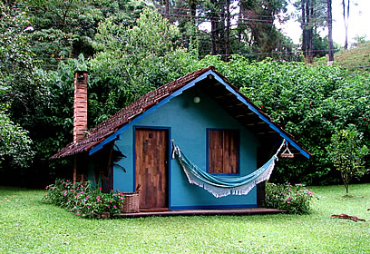
Casa No Campo (Elis Regina)
Eu quero uma casa no campo Onde eu possa compor muitos rocks rurais E tenha somente a certeza Dos amigos do peito e nada mais Eu quero uma casa no campo Onde eu possa ficar no tamanho da paz E tenha somente a certeza Dos limites do corpo e nada mais Eu quero carneiros e cabras pastando solenes No meu jardim Eu quero o silêncio das línguas cansadas Eu quero a esperança de óculos E um filho de cuca legal Eu quero plantar e colher com a mão A pimenta e o sal Eu quero uma casa no campo Do tamanho ideal, pau-a-pique e sapé Onde eu possa plantar meus amigos Meus discos e livros e nada mais

Slide 20
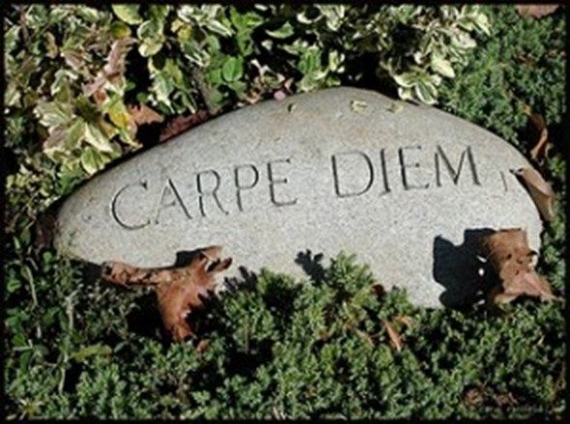

Slide 21
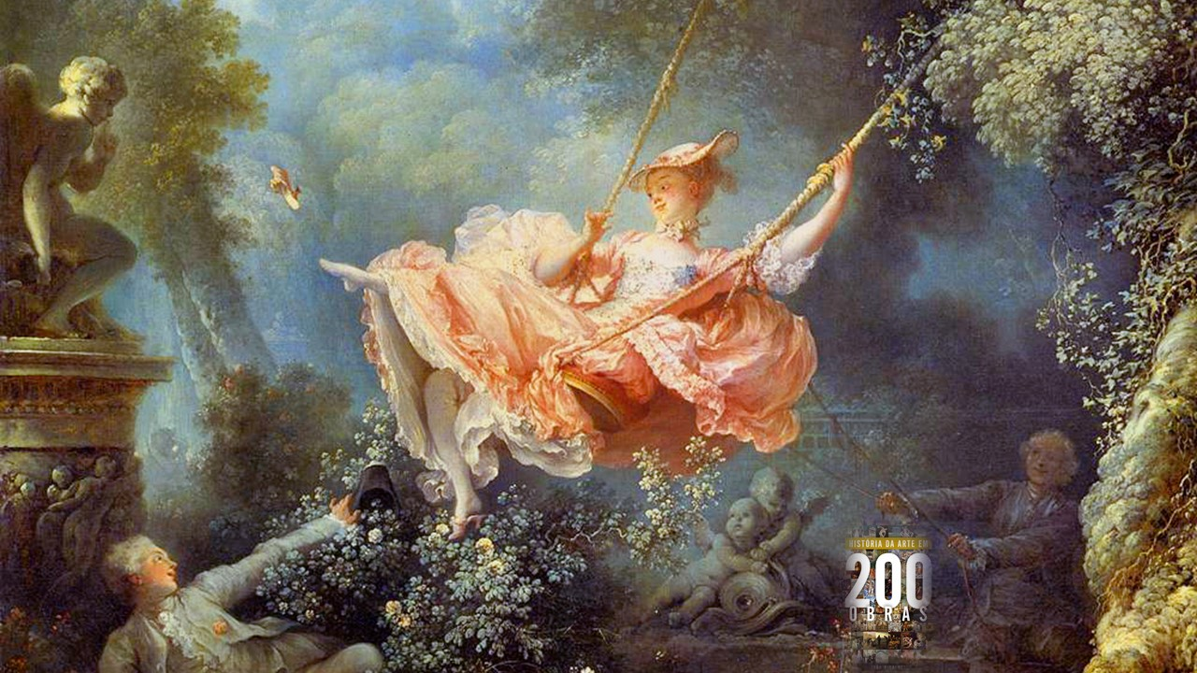
O balanço, de Jean-Honoré Fragonard, 1765

Slide 22
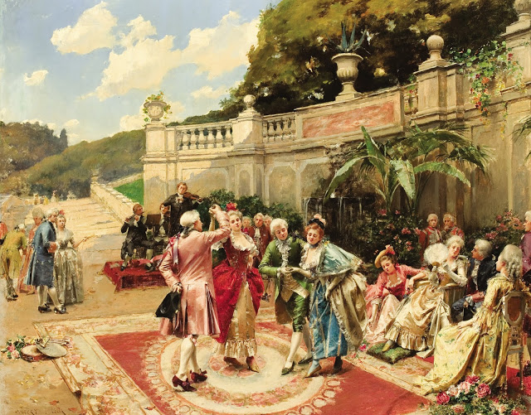
6- Carpe diem – Aproveite o Dia
Diferentemente do Barroco que via o Carpe Diem como referência à fugacidade da vida, no Arcadismo, o pastor chama a amada para que juntos aproveitem a vida, o dia e os momentos.
Henri Victor Lesur - A festa no jardim, França, 1863 –1900

Slide 23
NEOCLASSICISMO EM PORTUGAL
O século XVIII representou para Portugal o início de um processo de modernização econômica, política, administrativa, educacional e cultural.
Essa realidade incentivou academias literárias árcades e o aumento e variedade da produção cultural;
Principal expressão literária desse período: Manuel Maria du Bocage

Slide 24
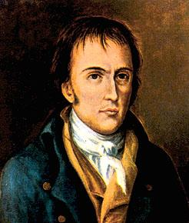
BOCAGE - Manuel Maria Barbosa Du Bocage
Vida marcada por conflitos e desilusões, sua trajetória literária começou em 1793, com seu primeiro volume das “Rimas”.
Poesia lírica = presa aos valores do Arcadismo (pastores, cenas naturais);
Poesia satírica = voltada principalmente contra o absolutismo político e religioso;
Poesia ecomiástica – destinada à bajulação;
Poesia erótica – muito censurada, marcada por uma linguagem direta, maliciosa, trazendo, muitas vezes, cenas de atos obscenos.
Autor Desconhecido / Pintura do poeta Bocage

Slide 25
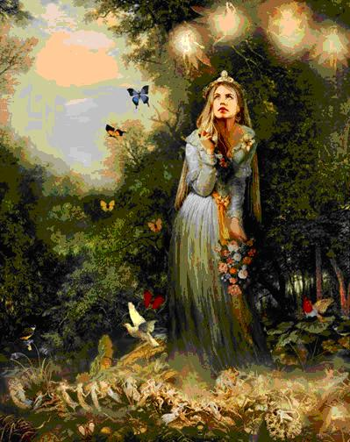
Olha, Marília, as flautas dos pastores
Olha, Marília, as flautas dos pastores
Que bem que soam, como estão cadentes!
Olha o Tejo a sorrir-se! Olha, não sentes
Os Zéfiros brincar por entre as flores?
Vê como ali beijando-se os Amores
Incitam nossos ósculos ardentes!
Ei-las de planta em planta as inocentes,
As vagas borboletas de mil cores.
Naquele arbusto o rouxinol suspira,
Ora nas folhas a abelhinha para,
Ora nos ares sussurrando gira.
Que alegre campo! Que manhã tão clara!
Mas ah! Tudo o que vês, se eu não te vira,
Mais tristeza que a noite me causara.
Bocage

Slide 26

Liberdade, onde estás? Quem te demora?
Liberdade, onde estás? Quem te demora?
Quem faz que o teu influxo em nós não caia?
Porque (triste de mim!) porque não raia
Já na esfera de Lísia a tua aurora?
Da santa redenção é vinda a hora
A esta parte do mundo que desmaia.
Oh! Venha... Oh! Venha, e trêmulo descaia
Despotismo feroz, que nos devora!
Eia! Acode ao mortal, que, frio e mudo,
Oculta o pátrio amor, torce a vontade,
E em fingir, por temor, empenha estudo.
Movam nossos grilhões tua piedade;
Nosso númen tu és, e glória, e tudo,
Mãe do gênio e prazer, óh Liberdade!

Slide 27

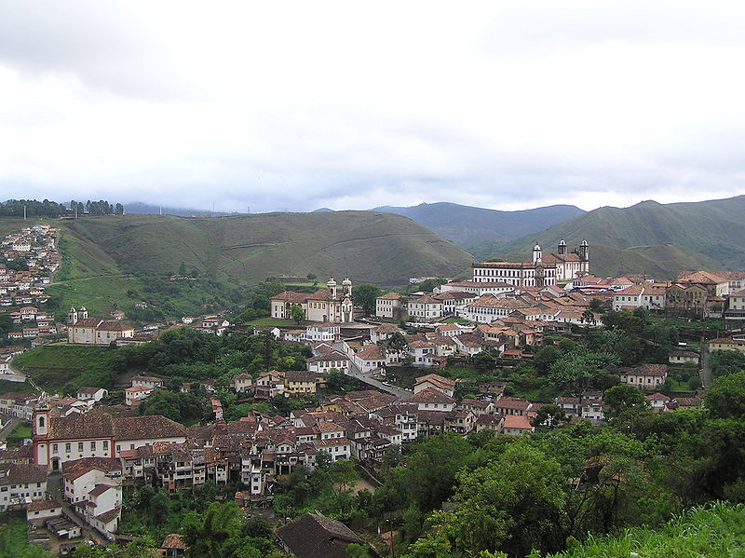
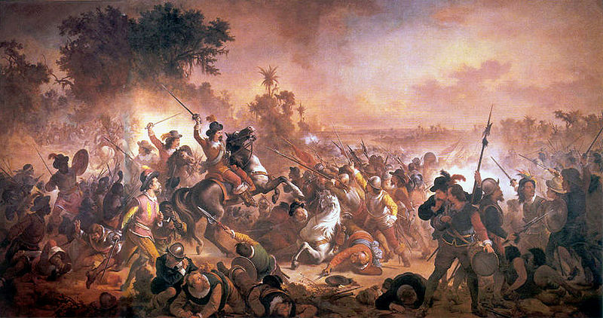
ARCADISMO OU NEOCLASSICISMO NO BRASIL
Victor Meirelles / Batalha dos Guararapes /
Museu Nacional de Belas Artes, Rio de Janeiro
Vila Rica, atual Ouro Preto – Minas Gerais

Slide 28
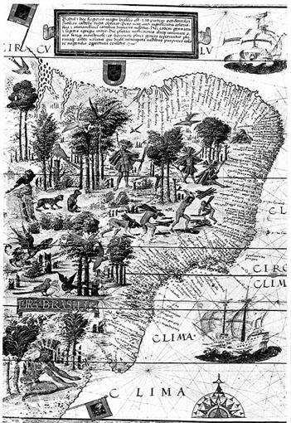
Literatura Colonial Brasileira
Arcadismo (1768–1836)

Slide 29
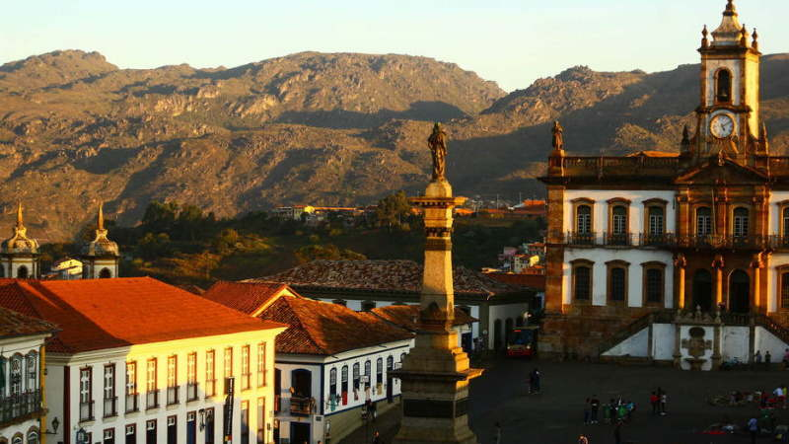
Momento histórico do NEOCLASSICISMO brasileiro
- Descoberto ouro, em Minas Gerais, o centro econômico migra do Nordeste para o Sudeste. Vila Rica (atual Ouro Preto) se trona polo irradiador de ideias.
- Funda-se a chamada “Escola Mineira” - poetas influenciados pelo Iluminismo e comprometidos com o pensar mais avançado do século XVIII.
Inconfidência Mineira: revolta contra os pesados tributos cobrados por Portugal.
Ouro Preto – MG, antiga Vila Rica

Slide 30
Arcadismo no Brasil: Contexto
PALAVRAS-CHAVE:
Marquês de Pombal: déspota português.
Corrida do Ouro: Minas Gerais.
Tropeiros paulistas.
Vida urbana em Minas Gerais.
Integração de Nordeste, Sul e Sudeste.
Literatura com função social: saraus.
Expulsão dos Jesuítas.
Inconfidência Mineira.

Slide 31
O ARCADISMO NO BRASIL
Início marcado pela publicação das Obras Poéticas, de Cláudio Manuel da Costa, 1678, e o fim desta estética literária se deu com o início do Romantismo, 1836.
Momento Histórico
 Entre 1740 e 1760, Minas Gerais: apogeu da produção aurífera.
 Todo o Sudeste passou a ser o centro das atenções.
 Vila Rica (atual Ouro Preto) e Rio de Janeiro substituíram Salvador como polos de produção e irradiação de ideias.
 A pequena burguesia letrada fazia ecoar na colônia as ideias do Iluminismo.
 Em 1760, a extração do ouro entrou em declínio
 Em 1789, ocorreu a Inconfidência Mineira, término: 21 de abril de 1792.

Slide 32
O Arcadismo no Brasil
Marco inicial: publicação “Obras Poéticas”, de Cláudio Manuel da Costa, em 1768 e, após deu-se a Fundação da, em Vila Rica.
“Arcádia Ultramarina - Escola literária provinda das Arcádias, ou seja, das sociedades literárias da época.
Principais escritores brasileiros:
Cláudio Manuel da Costa,
Tomás Antônio Gonzaga.
Santa Rita Durão
Basílio da Gama

Slide 33
O ARCADISMO OU NEOCLASSICISMO BRASILEIRO: MOVIMENTO ESSENCIALMENTE POÉTICO
POESIA LÍRICA – poesias descritivas e elogiosas da vida rural e dos sentimentos;
B) POESIA SATÍRICA – denúncia dos desmandos administrativos da Capitania de Minas;
C) POESIA ÉPICA – inova com a utilização de temas da história colonial.

Slide 34
PRINCIPAIS CARACTERÍSTICAS DA ESTÉTICA LITERÁRIA – ARCADISMO
1 - EQUILÍBRIO
Os árcades propunham o retorno ao modelo clássico porque nele encontravam o equilíbrio dos sentimentos, por meio da razão.
Razão: força controladora dos excessos.
2- LINGUAGEM NEOCLÁSSICA: simples, sem muitas figuras de linguagem, combate exageros linguísticos do Barroco.

Slide 35
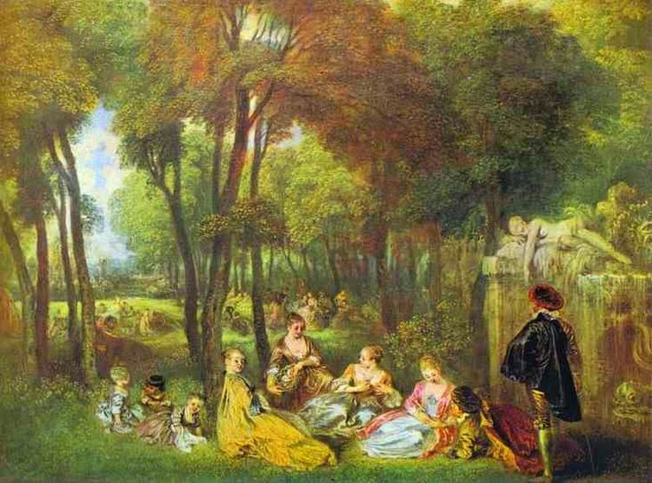
CONVENCIONALISMO
Frases feitas, clichês, lugar comum.
“Poetas Fingidores”: em suas obras, os escritores utilizavam pseudônimos (nomes artísticos, de pastores cantados na poesia grega ou latina);
Os poetas simulavam sentimentos, e imitavam os clássicos renascentistas;
Combate ao rebuscamento do Barroco.
Uso de expressões como:
campos verdes; árvores frondosas;
ovelhas e gado; dias ensolarados;
regatos de água cristalina; aves que cantam.

Slide 36
O NEOCLASSICISMO NO BRASIL - CARACTERÍSTICAS GERAIS
Exaltação da natureza;
Valorização do cotidiano e da vida simples, pastoril e no campo (bucolismo);
Crítica a vida nos centros urbanos;
Modelo clássico poético;
Linguagem simples;
Utilização de pseudônimos;
Objetividade;
Temas simples: amor, vida, casamento, paisagem;
Fugere Urbem (fugir da cidade);
Inutilia Truncat (cortar o inútil);
Áurea Medíocritas (mediocridade áurea/vida comum)
Lócus Amoenus (refúgio ameno/agradável).

Slide 37
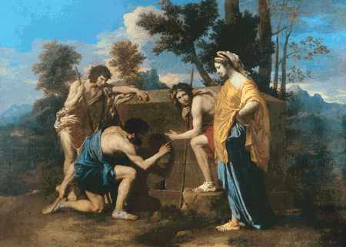
Arcadismo: características
1) BUSCA DA SIMPLICIDADE
A fórmula básica do Arcadismo representa-se assim:
Verdade = Razão = Simplicidade
A simplicidade - essência do movimento, avesso da confusão e do retorcimento Barroco –
Como pode o artista ter certeza de que sua obra é integralmente simples?
A saída está na imitação (que significa seguir modelos e não copiar), tanto da natureza quanto dos velhos clássicos.

Slide 38
Arcadismo: características
2) IMITAÇÃO DA NATUREZA
Ao contrário do Barroco, urbano, há no Arcadismo um retorno à ordem natural.
Como na Literatura Clássica, a natureza adquire um sentido de simplicidade, harmonia e verdade.
Cultua-se o "homem natural", o que "imita" a natureza em sua ordenação, serenidade, equilíbrio, e condena-se toda ousadia, extravagância, exacerbação das emoções.
O Bucolismo (integração serena entre o indivíduo e a paisagem física) torna-se imperativo social, e os neoclássicos retornam às fontes da antiguidade que definiam a poesia como cópia da natureza.

Slide 39
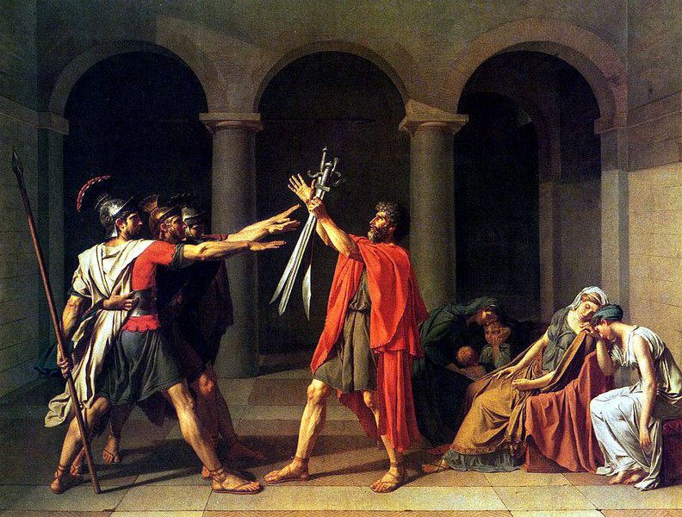
Arcadismo: características
3) IMITAÇÃO DOS CLÁSSICOS
Há o retorno ao universo de referências clássicas, proporcional à reação anti-barroca do movimento.
O escritor Árcade preocupa-se em ser simples, racional, inteligível. E para atingir esses requisitos, exige-se a imitação dos autores consagrados da Antiguidade, preferencialmente os pastoris.
Diz um árcade português:
O poeta que não seguir os antigos, perderá de todo o caminho, e não poderá jamais alcançar aquela força, energia e majestade com quem nos retratam o formoso e angélico semblante da natureza.

Slide 40
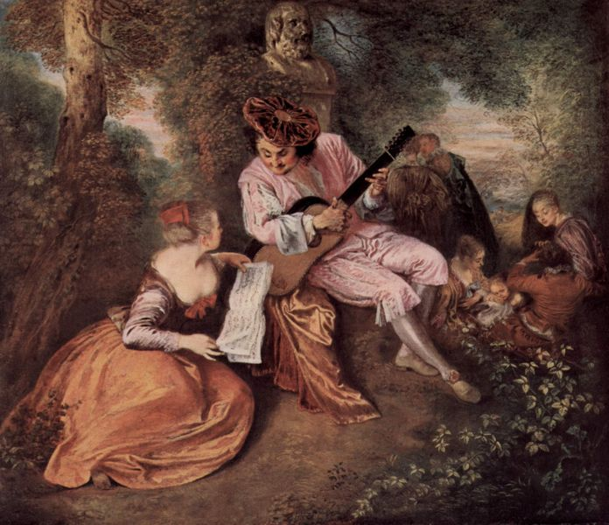
Arcadismo: características
3) AUSÊNCIA DE SUBJETIVIDADE
Imagens clássicas tradicionais sedimenta uma poesia despersonalizada.
O escritor não anda com o próprio eu. Adota uma forma pastoril:
Cláudio Manuel da Costa é Glauceste Satúrnio, Tomás Antônio Gonzaga é Dirceu,
Silva Alvarenga é Alcino Palmireno,
Basílio da Gama é Termindo Sipílio.
Santa Rita Durão
Quando o poeta declara seu amor à pastora, o faz de uma maneira elegante e discreta, porque as regras desse jogo exigem o respeito à etiqueta afetiva. Assim, o seu "amor" pode ser apenas um fingimento, um artifício de imagens repetitivas e banalizadas.

Slide 41
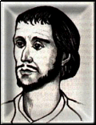
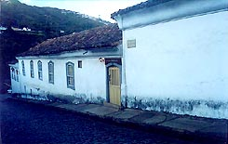
A poesia lírica
→ Cláudio Manuel da Costa
=> Estudou Direito, em Coimbra.
=> Iniciou o Neoclassicismo brasileiro
=> Poeta transitório: Barroco X Arcadismo
=> Produziu sonetos e eclógas.(Poema ambientado no campo- diálogo entre pastores)
=> Pseudônimo: Glauceste Satúrnio
=> Musa: Nise (a mais frequente)
Casa de Cláudio Manuel da Costa

Slide 42
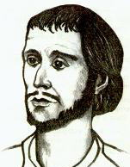
CLÁUDIO MANUEL DA COSTA (1729 - 1789)
Nasceu em Mariana, filho de um rico minerador português.
Estudou com os jesuítas no Rio de Janeiro e formou-se em Direito na cidade de Coimbra.
Ao regressar, estabeleceu-se em Vila Rica, e exerce a advocacia.
Ocupou altos cargos na máquina burocrática colonial.
Quando foi preso, por suposta participação na Inconfidência, pela qual manifestara simpatias, era um dos homens mais ricos e poderosos da província.
Deprimido e amedrontado, acabou suicidando-se na prisão.
Obras: Obras poéticas (1768) e Vila Rica (1839).

Slide 43
Arcadismo no Brasil: Autores
Cláudio Manuel da Costa: curioso caso de poeta de transição.
Reconhece e admira os princípios estéticos do Arcadismo, aos quais pretende se filiar, mas não consegue vencer as fortes influências barrocas e camonianas marcantes a sua juventude intelectual.
Racionalmente um árcade, emotivamente um barroco, conforme ele mesmo confessa no prólogo de Obras poéticas.
(...) Bastará para te satisfazer, o lembrar-te que a maior parte destas Obras foram compostas ou em Coimbra ou pouco depois (...) tempo em que Portugal apenas principiava a melhorar de gosto nas belas letras. É infelicidade confessar que vejo e aprovo o melhor, mas sigo o contrário na execução.

Slide 44
Pastores, que levais ao monte o gado,
Vêde lá como andais por essa serra;
Que para dar contágio a toda a terra,
Basta ver se o meu rosto magoado:
Eu ando (vós me vedes) tão pesado;
E a pastora infiel, que me faz guerra,
É a mesma, que em seu semblante encerra
A causa de um martírio tão cansado.
Se a quereis conhecer, vinde comigo,
Vereis a formosura, que eu adoro;
Mas não; tanto não sou vosso inimigo:
Deixai, não a vejais; eu vo-lo imploro;
Que se seguir quiserdes, o que eu sigo,
Chorareis, ó pastores, o que eu choro.
O lançamento de Obras poéticas (1768), de Cláudio Manuel da Costa, foi o marco inicial do Arcadismo no Brasil.
A poesia lírica
→ Cláudio Manuel da Costa
=> Sua obra lírica sofreu influência do Classicismo Português, embora tenha traços do Barroco.
=> Temas: o sentimento amoroso e a natureza.

Slide 45
Neste álamo sombrio, aonde a escura Noite produz a imagem do segredo; Em que apenas distingue o próprio medo Do feio assombro a hórrida figura Aqui, onde não geme, nem murmura Zéfiro* brando em fúnebre arvoredo, Sentado sobre o tosco de um penedo* Chorava Fido a sua desventura. Às lágrimas, a penha enternecida Um rio fecundou, donde manava D'ânsia mortal a cópia derretida; A natureza em ambos se mudava; Abalava-se a penha comovida; Fido, estátua de dor, se congelava.
Soneto XXII
*Álamo: árvore de grande porte
*Penha: rocha
*Fido: fiel, leal, constante
*Zéfiro: vento suave
*Penedo: rocha do penhasco

Slide 46
Torno a ver-vos, ó montes; o destino (verso 1) Aqui me torna a pôr nestes outeiros, Onde um tempo os gabões deixei grosseiros Pelo traje da Corte, rico e fino. (verso 4)
Aqui estou entre Almendro, entre Corino, Os meus fiéis, meus doces companheiros, Vendo correr os míseros vaqueiros (verso 7) Atrás de seu cansado desatino.
Se o bem desta choupana pode tanto, Que chega a ter mais preço, e mais valia (verso 10) Que, da Cidade, o lisonjeiro encanto,
Aqui descanse a louca fantasia, E o que até agora se tornava em pranto (verso 13) Se converta em afetos de alegria.
Cláudio Manoel da Costa. In: Domício Proença Filho. A poesia dos inconfidentes. Rio de Janeiro: Nova Aguilar, 2002, p. 78-9.

Slide 47
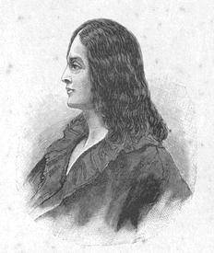
TOMÁS ANTÔNIO GONZAGA (1744-1810)
Vida: Filho de um magistrado brasileiro, nasceu, em Porto, Portugal.
A família retornou ao Brasil quando tinha sete anos. Estudou com os jesuítas, em Salvador - Bahia. Com 17 anos volta à Coimbra estudar Direito.
Advogado em terras portuguesas, mas em 1782 foi nomeado Ouvidor de Vila Rica, capital de Minas Gerais.
Ocupou altos cargos jurídicos e, em 1787, firmou casamento com Maria Joaquina Dorotéia de Seixas, a futura Marília dos poemas. Ele tinha > 40 anos e ela 17, adolescente, mas não se casaram.
Acusado de conspiração na Conjuração Mineira. Preso 3 anos na Ilha das Cobras, RJ, e condenado a 10 anos de degredo em Moçambique, África. Lá se casou com a filha de um rico traficante de escravos e voltou a ocupar postos importantes na burocracia portuguesa.
Morreu na África em 1810.

Slide 48
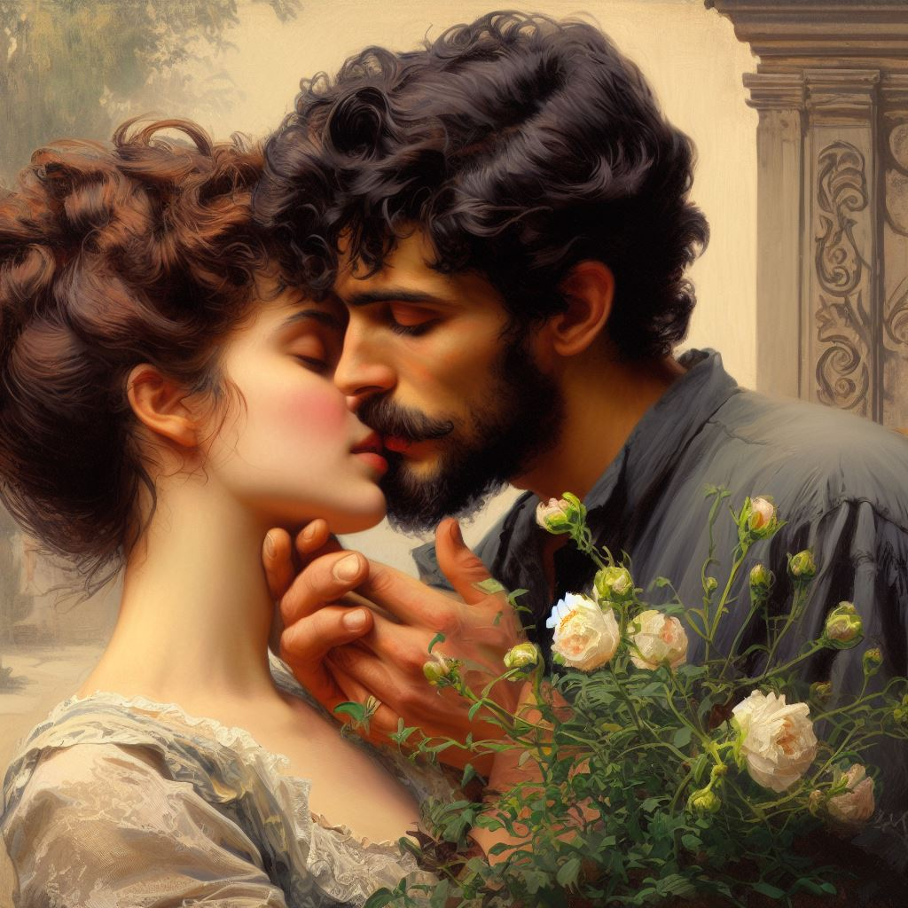
- A obra Marília de Dirceu apresenta traços desta relação entre o poeta e a jovem Maria Doroteia
Marília - Maria x Dirceu - Tomás
A obra apresenta três partes: cada uma, contém uma tônica predominante nos poemas.
Obras: Marília de Dirceu
(Parte I - 1792; Parte II - 1799; Parte III - 1812),
Cartas Chilenas (1845)

Slide 49
Pintam, Marília, os poetas a um menino vendado, com uma aljava de setas, arco empunhado na mão; ligeiras asas nos ombros, o terno corpo despido, e de Amor ou de Cupido são os nomes que lhe dão.

Slide 50
A obra lírica, Marília de Dirceu permite duas abordagens:
1ª - Mostra o texto árcade por excelência.
2ª - Aponta sua dimensão pré-romântica.
O pastoralismo, a galanteria, a clareza, a recusa em intensificar a subjetividade, o racionalismo neoclássico transformam a vida - caminho fácil para as almas sossegadas.
As 23 liras iniciais de Marília de Dirceu - autobiográficas nos limites impostos pelas regras árcades: confissão pessoal.
O EU não deve expor nada além do permitido pelas convenções da época. Um pastor (o poeta) celebra, em tom moderadamente apaixonado, graças da pastora Marília, que conquistou o seu coração.

Slide 51
Tu, Marília, agora vendo Do Amor o lindo retrato Contigo estarás dizendo Que é este o retrato teu.
Sim, Marília, a cópia é tua, Que Cupido é Deus suposto: Se há Cupido, é só teu rosto Que ele foi quem me venceu.

Slide 52
O Desejo da Vida Comum ("Aurea Mediocritas")
- Na verdade, o pastor Dirceu é um pacato funcionário público que sonha com a tranquilidade do matrimônio, alheio a qualquer sobressalto, certo de que a domesticidade gratificará Marília. Por isso, ele trata de ressaltar a estabilidade de sua situação econômica:
Eu, Marília, não sou algum vaqueiro, Que viva de guardar alheio gado; De tosco trato, de expressões grosseiro, Dos frios gelos, e dos sóis queimado. Tenho próprio casal* e nele assisto; Dá-me vinho, legume, frutas, azeite. Das brancas ovelhinhas tiro o leite, E mais as finas lãs, de que me visto. Graças, Marília bela,

Slide 53
DESVIOS SENSUAIS
Ligado às concepções rígidas do Arcadismo, Tomás Antônio Gonzaga tende à generalização insossa dos sentimentos e ao amor comedido e discreto.
Mas há vários momentos, em Marília de Dirceu, indicativos de: desejo de confidência; atrevimentos eróticos surpreendentes.
São momentos de emoção genuína:
o poeta lembra que o tempo passa, que com os anos os corpos se entorpecem e convoca Marília para o "carpe diem" renascentista:

Slide 54
Ornemos nossas testas com as flores,
E façamos de feno um brando leito; Prendamo-nos, Marília, em laço estreito, Gozemos do prazer de sãos Amores. Sobre as nossas cabeças, Sem que o possam deter, o tempo corre; E para nós o tempo, que se passa, Também, Marília, morre.

Slide 55

Arcadismo no Brasil: Autores
Cartas chilenas
Sob o pseudônimo de Critilo, Tomás Antônio Gonzaga ironiza, em Cartas chilenas, a prepotência e os desmandos do governador Luís da Cunha Meneses, apelidado no texto de Fanfarrão Minésio.
Ainda que haja algumas dúvidas sobre a autoria dessa sátira, todos indícios apontam a esse autor.
Constata-se o caráter pessoal dos ataques, sem insinuação nativista ou desejo revolucionário.

Slide 56
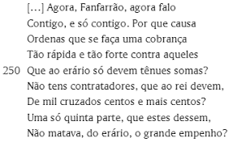

Slide 57
Amigo Doroteu, prezado amigo, Abre os olhos, boceja, estende os braços E limpa das pestanas carregadas O pegajoso humor, que o sono ajunta.
Critilo, o teu Critilo é quem te chama; Ergue a cabeça da engomada fronha, Acorda, se ouvir queres coisas raras.
"Que coisas (tu dirás), que coisas podes
Contar que valham tanto, quanto vale Dormir a noite fria em mole cama, Quando salta a saraiva nos telhados
E quando o sudoeste e outros ventos Movem dos troncos os frondosos ramos?" É doce este descanso, não to nego.

Slide 58
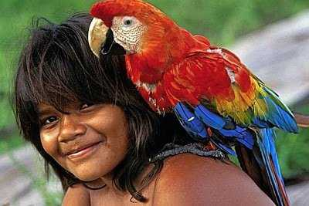
CURIOSIDADE!
O ARCADISMO brasileiro: primeiro movimento literário a colocar o índio como personagem importante na narrativa.
A presença do indígena (forte por natureza), na poesia, reflete o ideal do "bom selvagem" e dá ao Arcadismo brasileiro um tom diferente do europeu.
ÍNDÍGENA BRASILEIRA

Slide 59
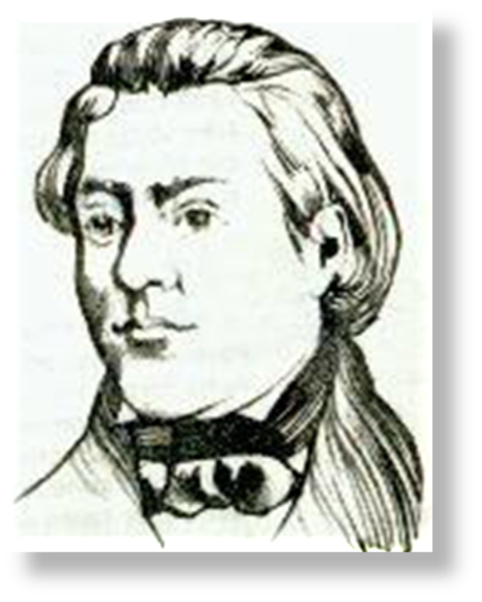
BASÍLIO DA GAMA
José Basílio da Gama, pseudônimo da Arcádia Romana –
Ter­mindo Sipilio, nasceu em Tiradentes-MG, em 08.04.1741, morreu em Lisboa em 31.07.1795.
Obra principal: o poema épico “O Uraguai” – trata da luta entre índios e o exército luso-espanhol;
- Nos Sete Povos das Missões (RS);
Declamação Trágica: poe­ma dedicado às Belas-Artes – 1772;
O indígena surge, pela primeira vez, o bom selvagem.
POETA BASÍLIO DA GAMA POR F. BRIGUIET

Slide 60

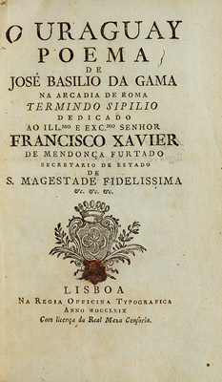
A Poesia Épica
Basílio da Gama
- Introduziu uma série de inovações em relação ao modelo camoniano.
O URAGUAI (1769)
5 cantos
versos decassílabos
(dez sílabas poéticas)
versos brancos
(sem a presença de rimas)

Slide 61
Santa Rita Durão (1722-1784)
Caramuru -> Poema composto por 10 cantos, em oitava rima, rigorosamente estruturado, conforme o modelo camoniano.
A obra desenvolve a história do descobrimento da Bahia, por Diogo Álvares Correia, português que naufragou na região.
Apresenta traços nativistas

Slide 62
Santa Rita Durão (1722-1784)
Caramuru -> Poema composto por 10 cantos, em oitava rima, rigorosamente estruturado, conforme o modelo camoniano.
A obra desenvolve a história do descobrimento da Bahia, por Diogo Álvares Correia, português que naufragou na região.
Apresenta traços nativistas

Slide 63
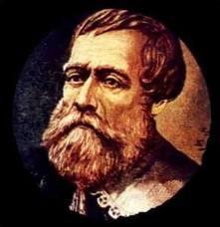
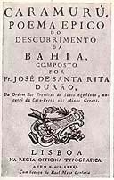
SANTA RITA DURÃO
Influenciado por Camões (1601), o poema Caramuru, com subtítulo “Poema épico do Descobrimento da Bahia”, baseia-se no modelo da epopeia tradicional:
proposição, invocação, dedicatória, narração e epílogo.
A história de um português, o Caramuru, que após ter naufragado em terras brasileiras, passa a viver com os índios Tupinambás.

Slide 64
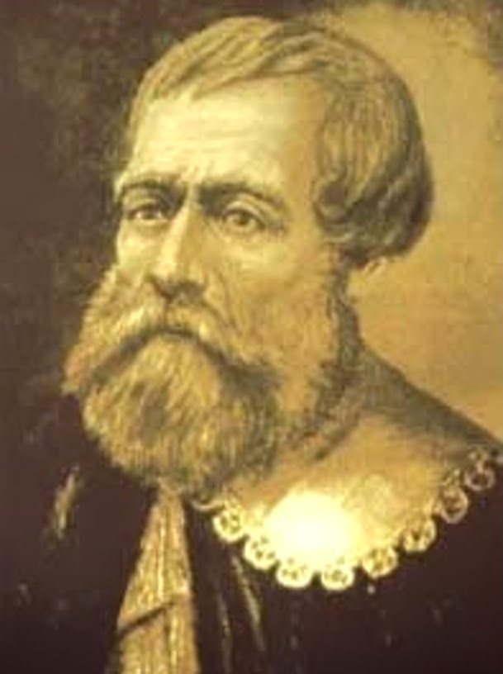
SANTA RITA DURÃO
A obra Caramuru se caracteriza pela exaltação da paisagem brasileira e narra a chegada dos portugueses à Bahia.
Personagens principais:
Português Diogo Álvares Correia (o Caramuru, o filho do trovão, na língua Tupinambá);
as índias Paraguaçu e Moema.
DIOGO ÁLVARES CORREA, nasceu por volta de 1475, não se sabe se em Viana do Castelo ou Galiza e morreu, em 1557, em Tatuapara, que hoje chamamos de Praia do Forte, Salvador-BA.

Slide 65

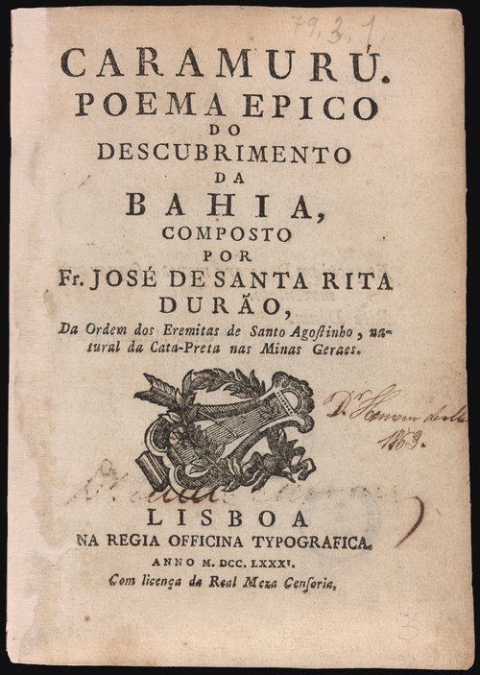

Slide 66
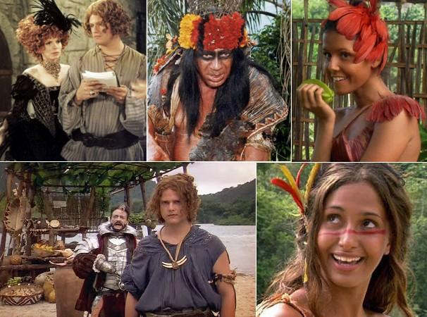
CARAMURU, A INVENÇÃO DO BRASIL
BÉBORAH SECO, ATRIZ REPRESENTOU A INDÍGENA MOEMA
Filme de Guel Arraes

Slide 67
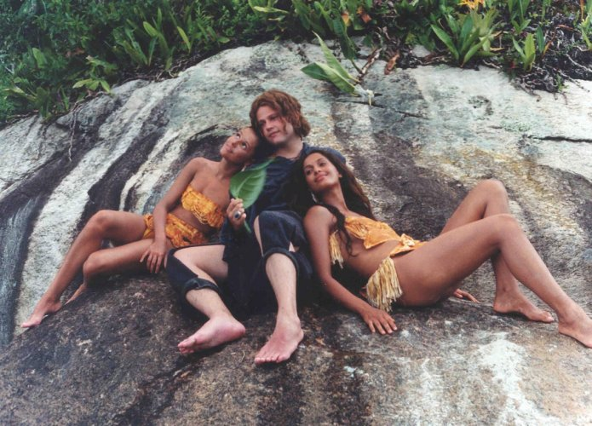
POR VOLTA DE 1510, DIOGO, UM NOBRE PORTUGUÊS, NAUFRAGOU NAS CERCANIAS DO RIO VERMELHO E FOI ENCONTRADO POR UMA ÍNDIGENA TUPINAMBÁ, PARAGUAÇU.
SELTON MELO, ATOR, COMO CARAMURU.

Slide 68
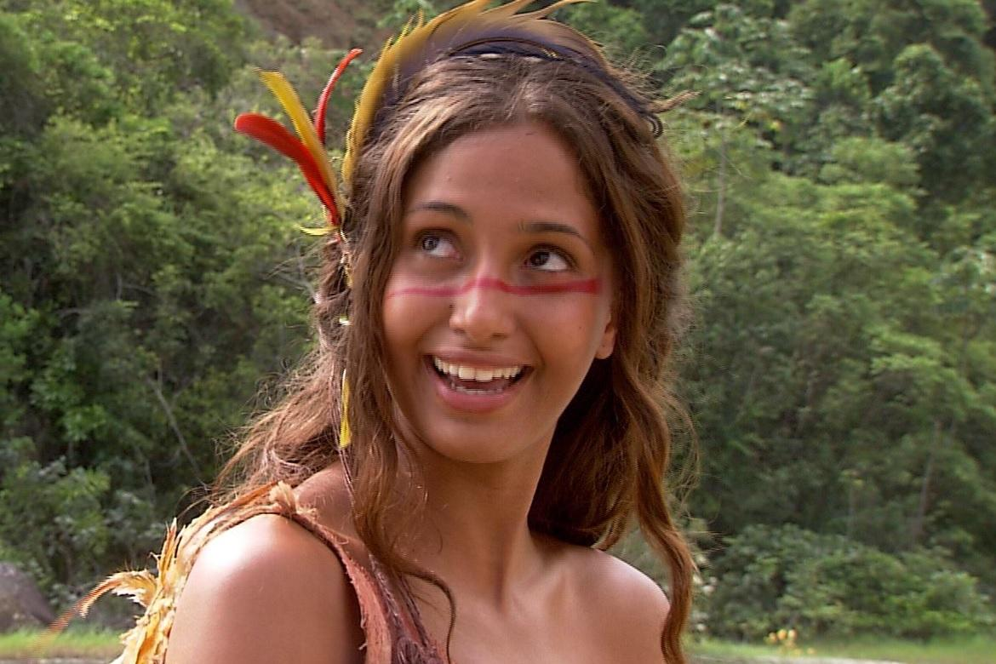
CAMILA PITANGA, ATRIZ QUE REPRESENTOU A INDÍGENA PARAGUAÇU, FILHA DOS FILHA DO CHEFE DOS TUPINAMBÁS, TAPARICA.

Slide 69
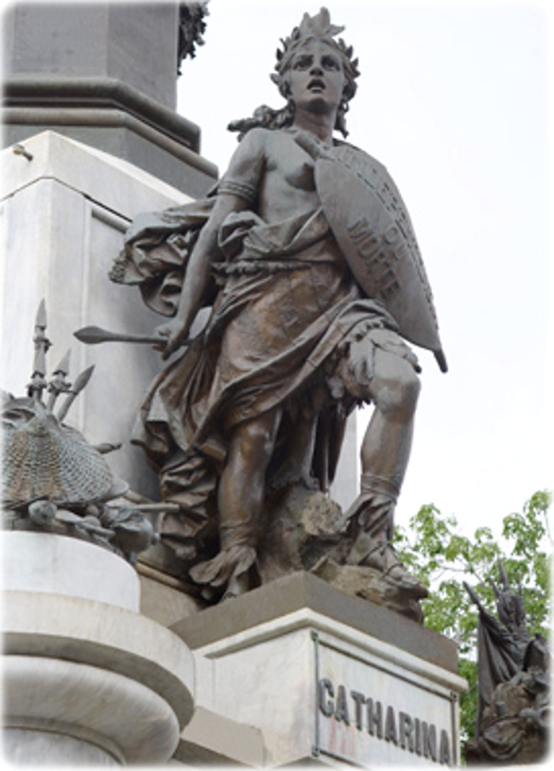
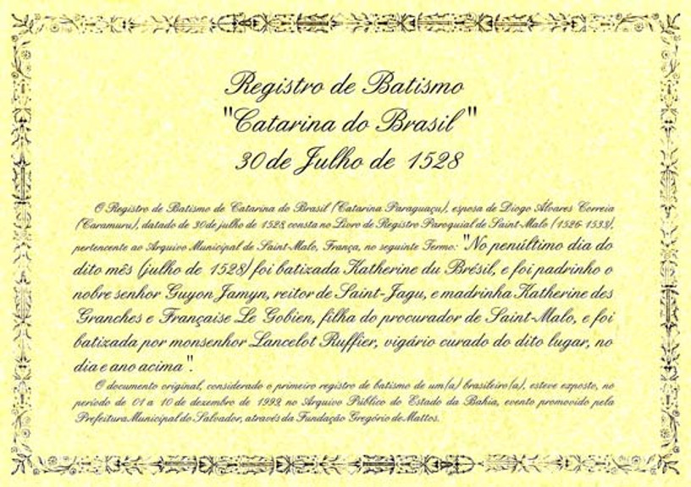
REGISTRO DE BATISMO NA IGREJA FRANCESA DA INDÍGENA PARAGUAÇU, QUE PASSOU A SE CHAMAR CATHARINE DU BRÉSIL, EM 1528.
ESTÁTUA DE CATHARINA, em 2 de julho, no Largo do Campo Grande, Salvador –BA.

Slide 70
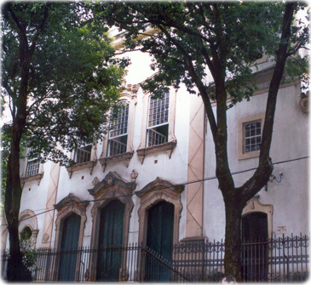
IGREJA DA GRAÇA, FUNDADA POR DIOGO ÁLVARES CORREA E PARAGUAÇU, CERCA DE 1536, UMA DAS MAIS ANTIGAS DE SALVADOR-BA

Slide 71
PARÓDIA – AUTOR DESCONHECIDO
ARCADISMO
Quero uma vida no campo
Que seja muito simplória
Curtindo o Arcadismo
Isso vai ser a glória
Voltou o ideal clássico
Valorizando o bucolismo
Buscando o equilíbrio
Clareza e pastoralismo
Ironiza clero e nobreza
O escrachado do Bocage
Que é um poeta português
Que gosta da obscenidades
E não se limita ao bucólico
Antecipa o Romantismo
Ao expressar o sofrimento
Isso é subjetivismo

Slide 72
ARCADISMO
Tem Marília de Dirceu
De Tomaz Antônio Gonzaga
A primeira parte exalta
A beleza da musa amada
Segunda parte no cárcere
Melancolia presente
Satírico também foi
Cartas Chilenas não mentem
E Cláudio Manuel da Costa
No amor é desilusão
Escreva a rusticidade de Minas
E de Portugal a sofisticação
Clássica epopeia O Uraguai
Basílio da Gama cria
Retrata o grande conflito
Entre europeus e jesuítas

Slide 73
ARCADISMO
Outra epopeia famosa
Escreveu Santa Rita Durão
Chamada Caramuru, ou seja
Filho do Trovão
Que é a estória do naufrágio
De Diogo Álvares Correia
Que enaltece os índios
Fauna e flora brasileiras

Slide 74
REFERÊNCIAS
CEREJA, William Roberto; MAGALHÃES, Thereza Cochar. Português linguagens. Vol 1. 5. ed. São Paulo: Atual, 2005.
ABAURRE, Maria Luiza; ABAURRE, Maria Bernadete; PONTARA, Marcela. Português – contexto, interlocução e sentido. Vol 1. São Paulo: Moderna, 2010.
http://blogdoseagal.blogspot.com =o-iluminismo.html
http://www.elsonfroes.com.br/bocage.htm
http://www.google.com.br/imgres?
http://literatura-na-sala-de-aula.blogspot.com/
http://letras.terra.com.br/legiao-urbana/
http://www.coladaweb.com/exercicios-resolvidos de-português/arcadismo

